Slide 1
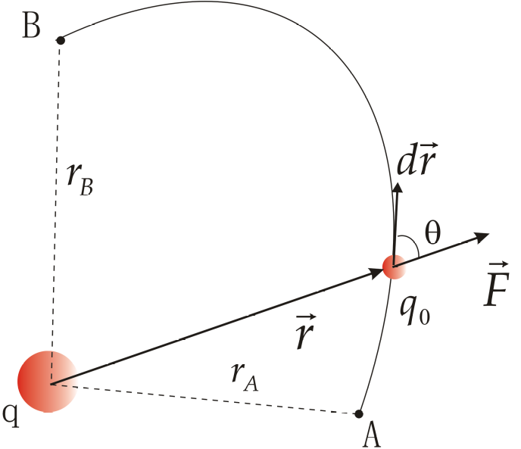
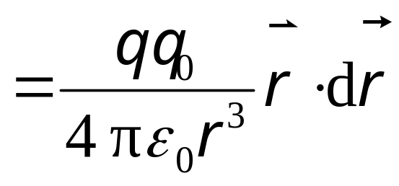

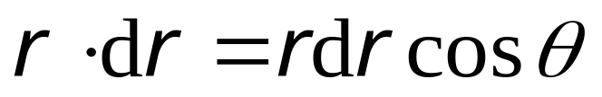

一 静电场力所做的功
点电荷的电场力做功的特点
如右图所示，在点电荷q形成的电
场中，电场力把试验电荷q₀从点A
移到点B所作的功可以用下述方法
求得。
而

Slide 2
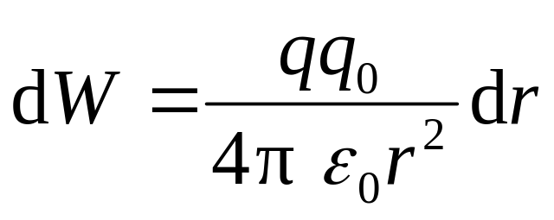
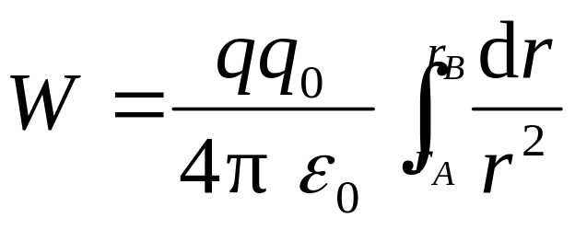
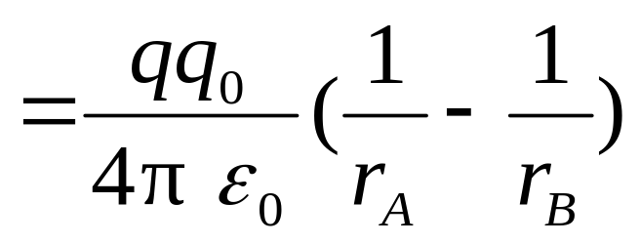
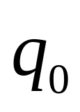

代入上式得：
结果: 仅与 的始末位置有关，与路径无关.

Slide 3
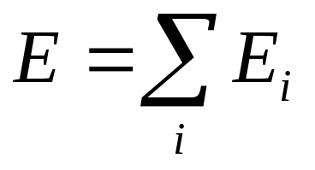
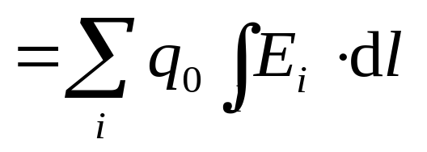
推广 任意电荷的电场力做功的特点（视为点电荷的组 合）
根据电场强度的叠加原理有：
那么点电荷q₀在电场力的作用下沿路径l所做的功为：
因为上式中每一项的功均与路径无关，故有下面的结论：
结论：静电场力做功与路径无关.

Slide 4
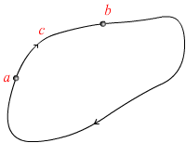
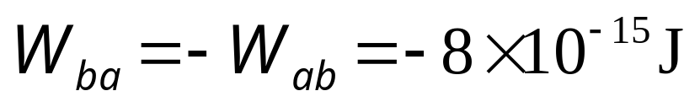
例题1 静电场中有一质子(q=1.6×10⁻¹⁹C)沿图示路径从a点经c点移动到b点处时，电场力作功8×10⁻¹⁵J，则当质子从b点沿另一路径回到a点的过程中，电场力作功______。
解 电场力作功与路径无关，只
处决于始末位置。

Slide 5
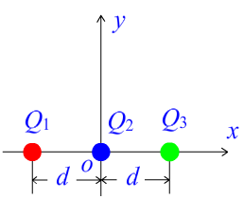
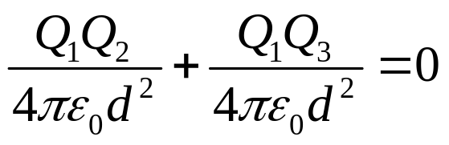
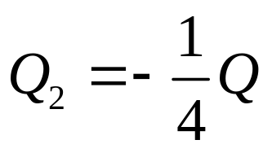
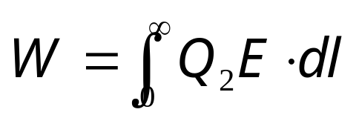
例题2 如图所示，已知Q₁=Q₃=Q;其中任一点电荷所受合力均为零。求：固定Q₁，Q₃时，将Q₂从点O移到无穷远处外力所作的功。
解：由Q₁受到的力为零，可求出Q₂
解得:
电场力作功与路径无关，令Q₂从o点沿y轴移动到无穷远。则电场力对Q₂所作的功为
式中E为y轴上的电场强度。
E由电荷Q₁和Q₃产生

Slide 6
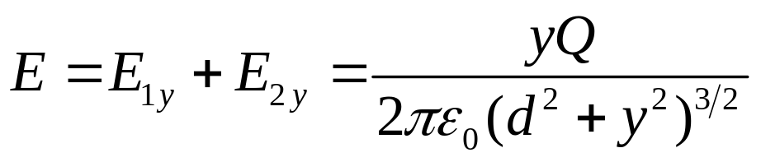
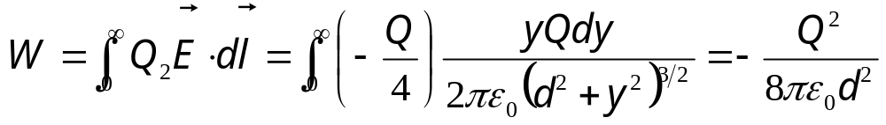
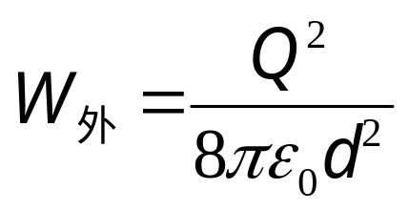
Q₁和Q₃在y轴上任意点激发的电场强度为
电场力作功为
根据动能定理外力作功+电场力作功等于零得

Slide 7
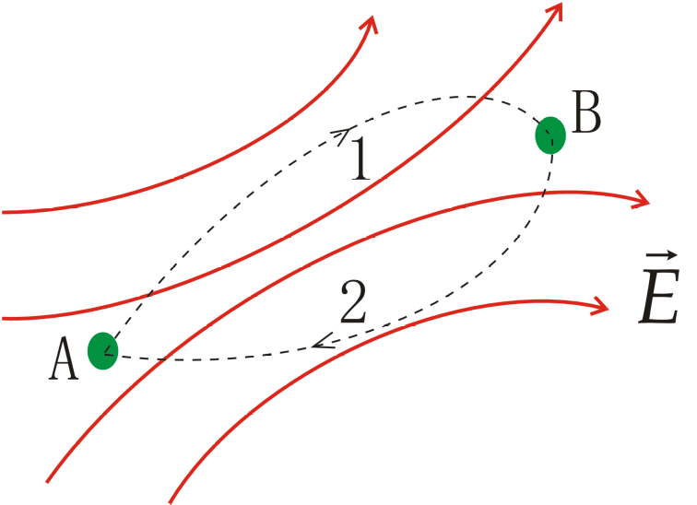
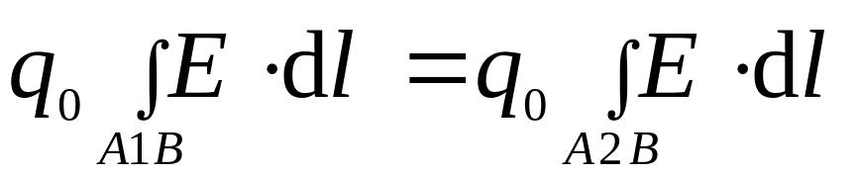
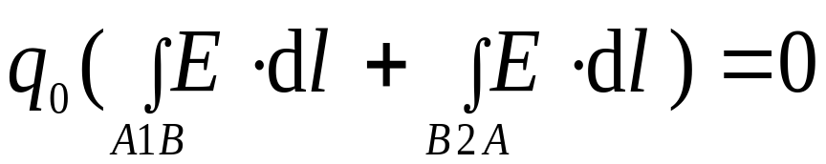

二 静电场的环路定理
如右图所示的电场，根据电
场力做功与路径无光的特点
电场力把点电荷q₀从点A经路
径1移到点B和由路径2移到
点B做的功应该相等。即有
静电场是保守场

Slide 8
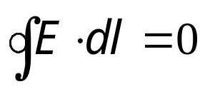
例题3 静电场的环路定理的数学表示式为___________；该式的物理意义是：______________________________
该定理表明，静电场是___________。
电场力把单位正电荷沿回路l移动一周作功等于零;
保守场

Slide 9
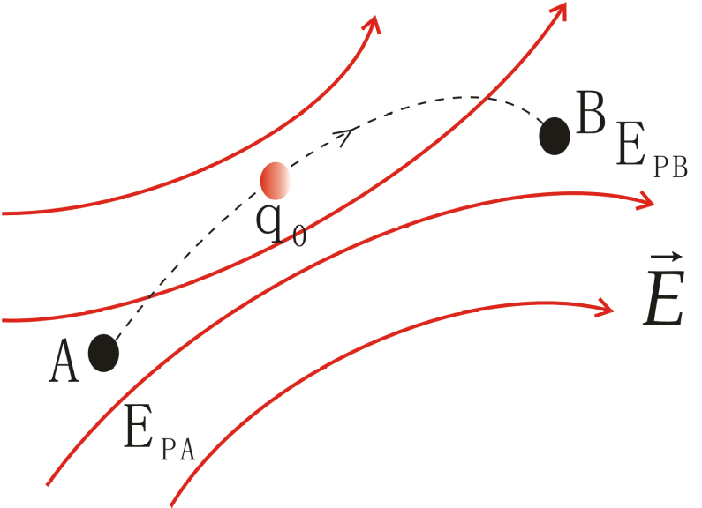
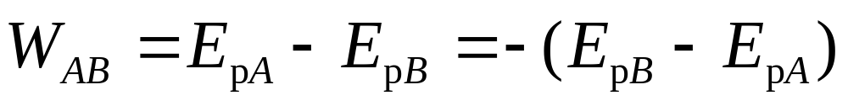
三 电势能
静电场是保守场，静电场力是保守力. 静电场力所做的功就等于电荷电势能增量的负值.
如右上图所示，设A点的电势能为E_{PA} B点的电势能为
E_{PB}, 点电荷由A点移到B点电场力做功为

Slide 10
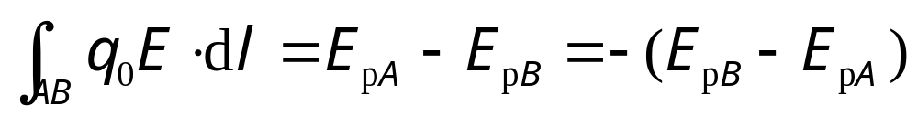
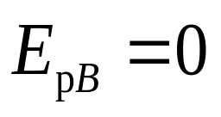
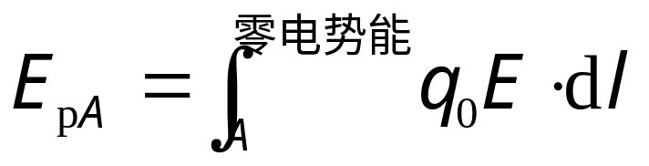
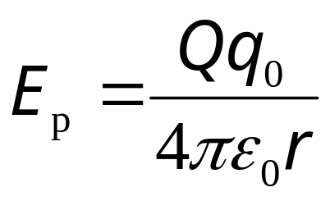
令
试验电荷q₀在电场中某点的电势能，在数值上等于把它从该点移到零势能处静电场力所作的功.
若为点电荷Q电场，则q₀在Q中的电势能为

Slide 11
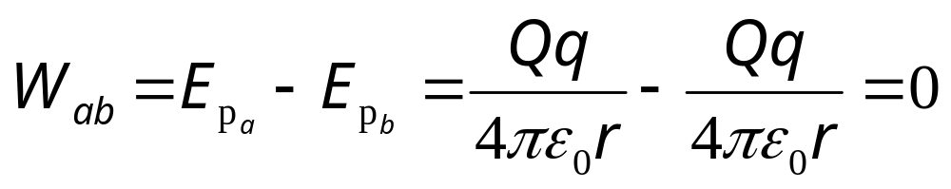




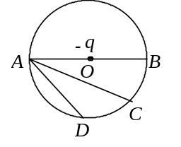
例题4真空中有一点电荷Q，在与它相距为r的a点处有一
试验电荷q．现使试验电荷q从a点沿半圆弧轨道运动到b点，如图所示．则电场力对q作功为多少？
思考题 点电荷-q位于圆心O处，A、B、C、D为同一圆周上的四点，如图所示．现将一试验电荷从A点分别移动到B、C、D各点，则
(A) 从A到B，电场力作功最大
(B) 从A到C，电场力作功最大．
(C) 从A到D，电场力作功最大．
(D) 从A到各点，电场力作功相等．

Slide 12
思考题2 一电量为Q点电荷固定在空间某点上，将另一电量为q的点电荷放在与Q相距r处，若设无限远处的电势能为零，则r处的电势能为多少？

